Slide 1
移动端自动化测试框架--Appium
2016.8 刘尊瑞

Slide 2
移动端测试框架比较及Appium简介
测试环境搭建
App页面元素定位
遇到的问题及解决方法

Slide 3
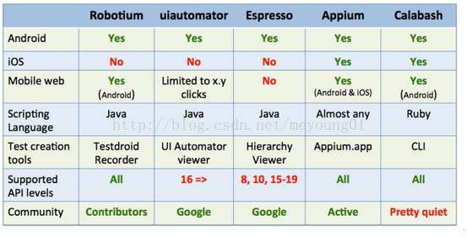
移动端测试框架比较

Slide 4
Appium简介
Appium支持Android、IOS、FirefoxOS
支持多种语言：Java、Python、Ruby、PHP、JS、Objective-C、C# 等
Appium官方地址：http://appium.io/
Github： https://github.com/appium/appium

Slide 5
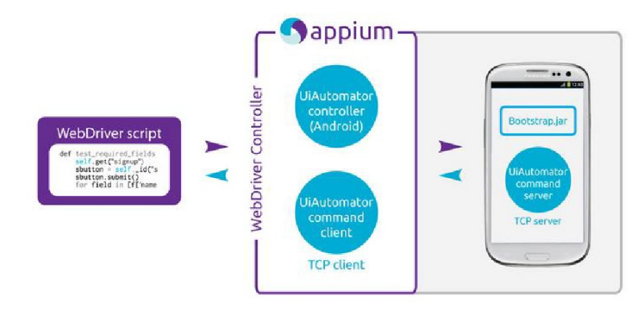
Appium测试架构

Slide 6
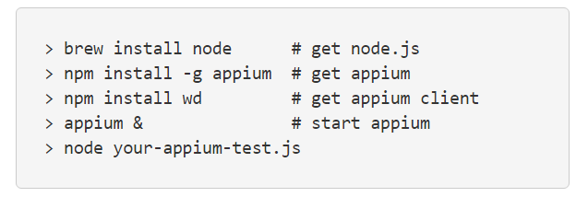
测试环境搭建
1、安装Appium
官网给的安装步骤：

Slide 7
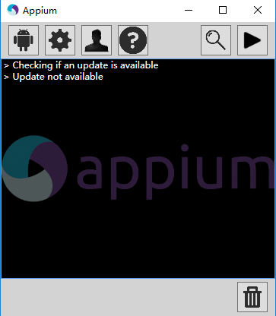
另外一种安装方式 Appium官方网站上下载操作系统相应的Appium版本。 https://bitbucket.org/appium/appium.app/downloads/

Slide 8
测试环境搭建
2、安装Android开发环境
首先、下载安装JDK，并配置环境变量
JDK下载地址：http://www.java.com/zh_CN/download/manual.jsp
第二、下载安装Android ADT & SDK，并配置环境变量
官方下载地址：http://developer.android.com/sdk/index.html
第三、SDK Manager安装模拟器
SDK安装更新地址：http://www.androiddevtools.cn/
第四、安装SDK Platform-Tools
下载地址：http://www.androiddevtools.cn/
Android SDK Platform-tools 是版本有区别的工具文件夹，里面有adb 、aapt、 fastboot 等工具包，把解压出来的 platform-tools 文件夹放在 android sdk 根目录下
第五、配置完成后，在命令行中输入“appium-doctor”检查环境是否配置成功

Slide 9
测试环境搭建
3、安装Android模拟器
4、创建Android模拟器

Slide 10
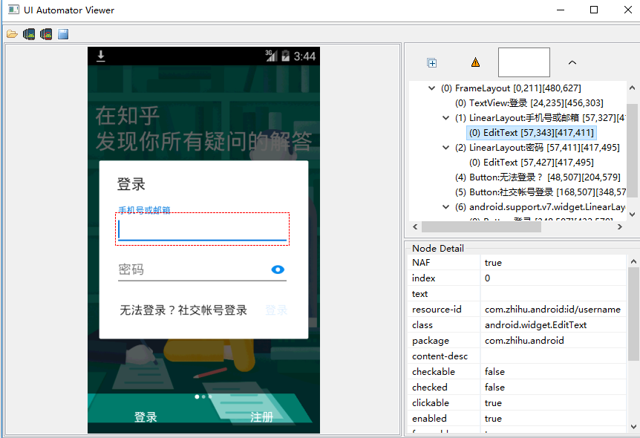
App页面元素定位
Android App页面元素定位主要利用uiautomatorviewer.bat工具

Slide 11
定位方法和selenium基本一致,包含主要的几个方法
find_element_by_id()
find_element_by_xpath()
find_element_by_name()
find_element_by_class()
…….

Slide 12
谢谢

